Slide 1
PLANOS Y POSICIONES ANATOMICAS
Los planos anatómicos son planos imaginarios que se utilizan para describir la posición y orientación del cuerpo humano.
Las posiciones anatómicas: estándares describe al cuerpo humano de pie, erguido, mirando hacia adelante, con los brazos extendidos a los lados y las palmas de las manos hacia adelante.

Slide 2
Planos Anatómicos.
- Plano Sagital: Divide al cuerpo en dos mitades, izquierda y derecha.
-Plano Frontal ( Coronal): Divide al cuerpo en una porción anterior ( delantera) y posterior( Espalda).
- Plano Transversal( Horizontal): Divide al cuerpo en una porción superior e inferior.

Slide 3
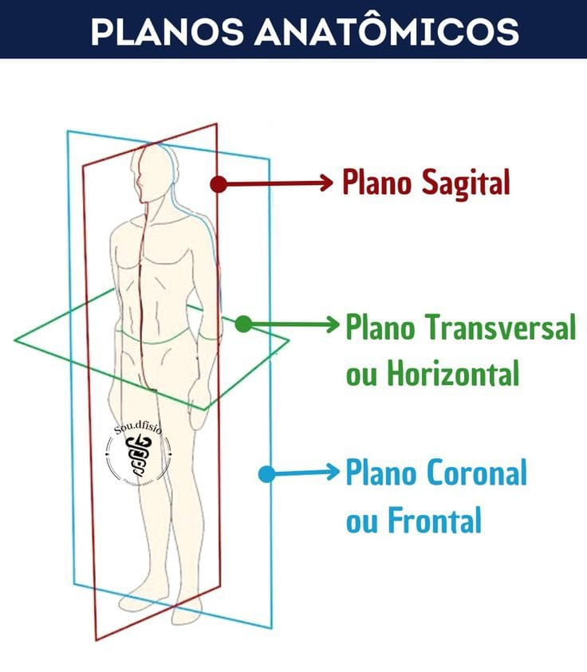

Slide 4
Las Posiciones Anatómicas en medicina, se utilizan para facilitar la exploración, diagnostico( Dx) y tratamientos(tto).
- Semifowler.
-Decúbito supino o dorsal.
-Decúbito lateral derecha o izquierda.
-Posición de Sims.
-Tremdelemburg
-Genupectoral.
-Posición de litotomía o ginecológica.

Slide 5
